Slide 1
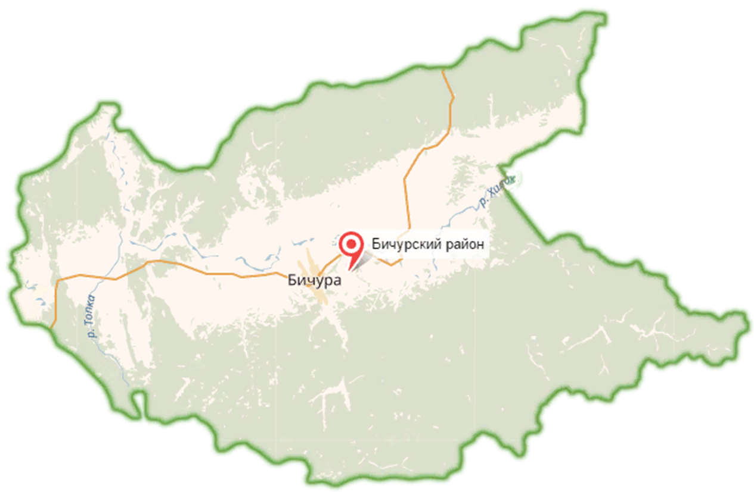
УЧИТЕЛЬ –
СЕМЕЙНАЯ ПРОФЕССИЯ

Slide 2
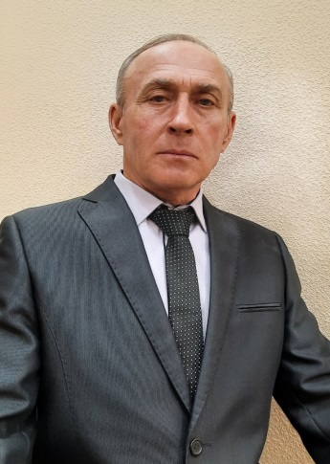
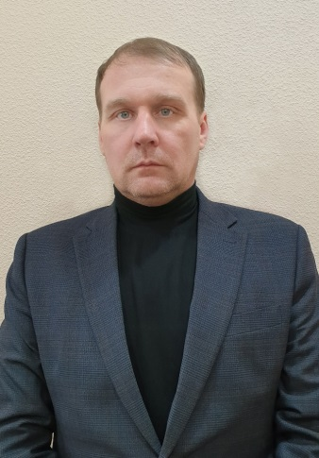
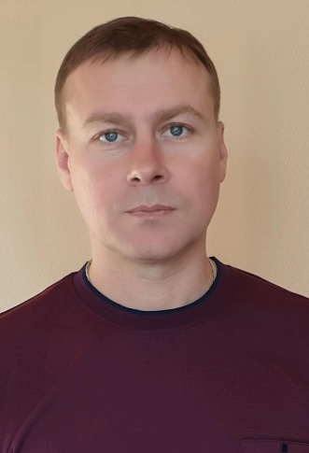
УЧИТЕЛЬСКАЯ ДИНАСТИЯ ПАВЛОВЫХ
Павлов
Виталий Михайлович,
учитель информатики МБОУ «Бичурская СОШ № 1».
Павлов
Фёдор Георгиевич
Учитель технического труда. Работал в Бичурской СОШ № 1 с 1983 по 1999 годы.
Павлов
Михаил Фёдорович
С 1987 года работает учителем технологии в МБОУ «Бичурская СОШ№ 1», руководит кружком декоративно - прикладного творчества. Более 80 учеников стали победителями и призёрами республиканских конкурсов.
Павлов
Вячеслав Михайлович,
учитель физической культуры МБОУ «Бичурская СОШ № 1».

Slide 3
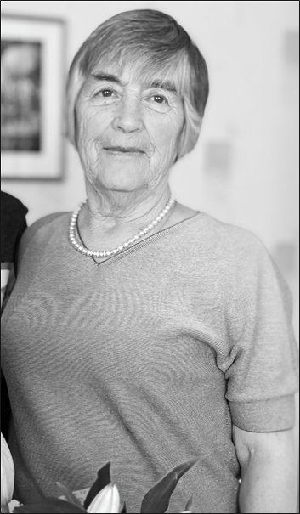
УЧИТЕЛЬСКАЯ ДИНАСТИЯ
Оленникова
Юлия Николаевна,
педагог дополнительного образования, г. Хабаровск
Оленников
Николай Дмитриевич,
учитель физической культуры Бичурской школы № 1.
Оленникова (Веретельникова)
Инна Евгеньевна,
учитель физики Бичурской школы № 1.
Веретельников
Евгений Тимофеевич,
учитель географии, заведующий районо, директор Малокуналейской, Бичурской школ.
Веретельникова (Рещикова) Анастасия Ивановна,
учитель начальных классов Окино-Ключевской, Сухо-Ручьевской, Бичурской школ.
Иван Прокопьевич Рещиков
окончил Иркутскую духовно-учительскую семинарию

Slide 4
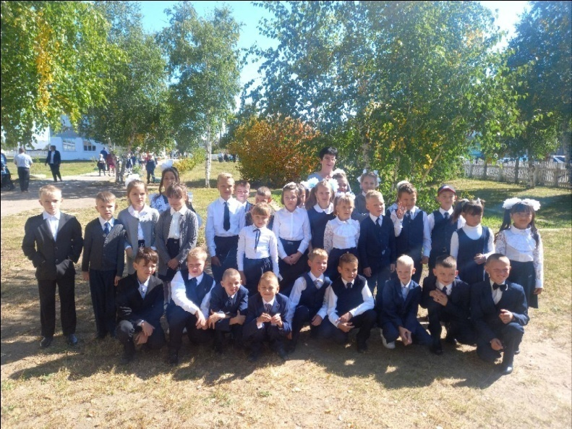
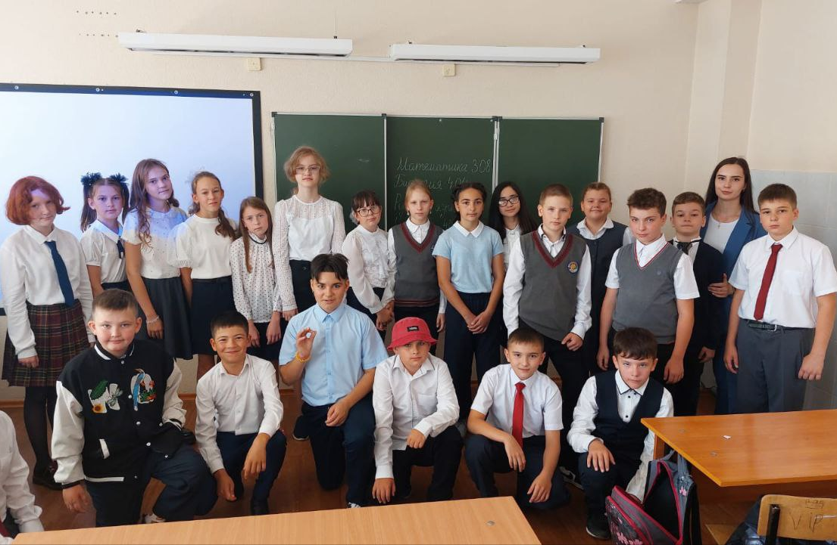
УЧИТЕЛЬСКАЯ ДИНАСТИЯ
Иванова
Галина
Ивановна,
учитель начальных классов Бичурская СОШ № 3.
Афанасьева Наталья Ивановна,
учитель начальных классов
МБОУ «Бичурская СОШ № 3»
Нестерова Ирина Евгеньевна,
учитель математики , г. Новосибирск.

Slide 5
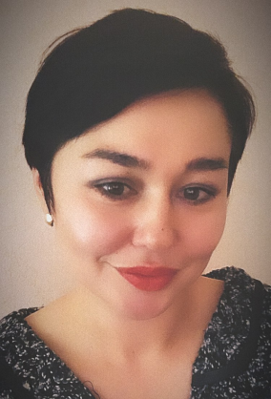
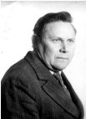
УЧИТЕЛЬСКАЯ ДИНАСТИЯ
Баженова Наталия Сергеевна,
учитель географии МБОУ «Бичурская СОШ № 3».
Баженова Ирина Федоровна,
методист МУ Районное управление образованием Администрации МО «Бичурский район» РБ.
Гнеушев Федор Семенович,
учитель биологии
Бичурской СОШ № 2.

Slide 6
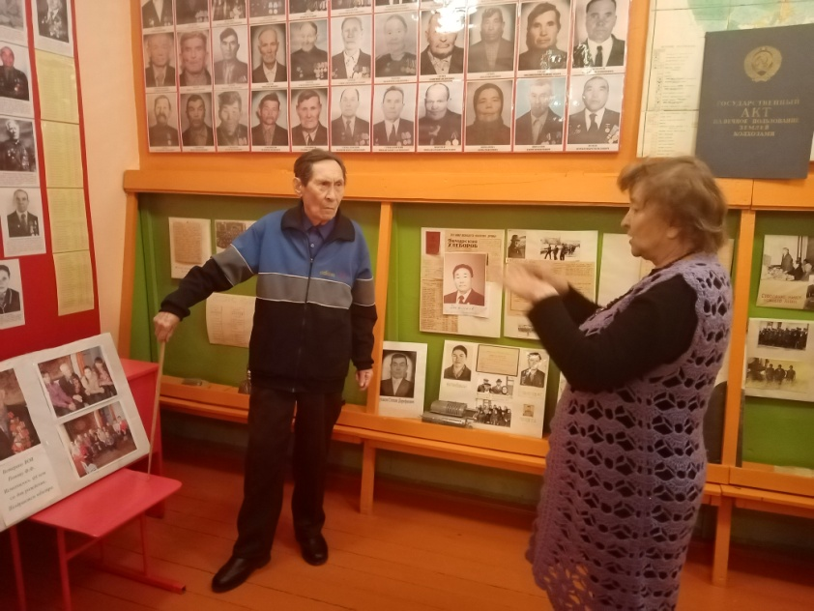
УЧИТЕЛЬСКАЯ ДИНАСТИЯ ИСТОМИНЫХ
Истомин
Иван
Фирсович
Директор школы, основатель музея, учитель истории Еланской СОШ
Истомин
Олег
Иванович
Учитель истории и обществознания МБОУ «Еланская СОШ»
Истомина
Елена
Олеговна
Преподаватель математики ГБПОУ «Байкальский колледж туризма и сервиса»

Slide 7
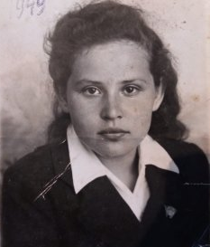
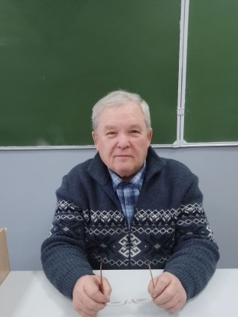
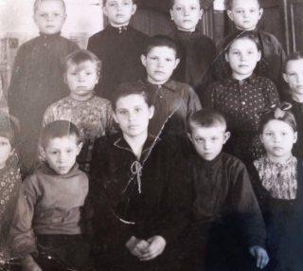
УЧИТЕЛЬСКАЯ ДИНАСТИЯ ИВАНОВЫХ
Иванова
Авиэлла
Павловна
Учитель начальных классов
Иванов Владимир Владиленович
Директор МБОУ «Гочитская СОШ», учитель физики
Иванов
Андрей
Владимирович
Учитель английского языка МАОУ СОШ № 17 г. Улан-Удэ

Slide 8
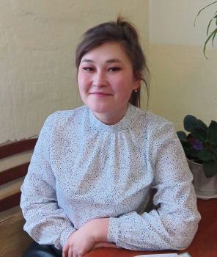
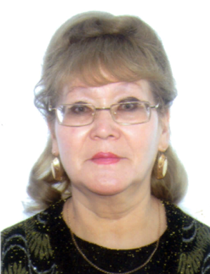
УЧИТЕЛЬСКАЯ ДИНАСТИЯ
Фомина Ксения Сергеевна,
учитель математики, информатики
МБОУ «Буйская СОШ».
Михеева Мария Александровна,
учитель начальных классов, психолог
(г. Улан-Удэ).
Фомина Антонида Григорьевна,
заведующий МБДОУ Детский сад «Теремок»
Беломестнова Эльвира Григорьевна,
учитель географии , г. Чита
Исаков Григорий Алексеевич,
учитель физической культуры, трудового обучения, военного дела Ново-Дурулгуйской школы
Беломестных Алексей Ермолаевич,
учитель истории, директор Ново-Дурулгуйской школы

Slide 9
САМАЯ СЧАСТЛИВАЯ СЕМЬЯ –
МНОГОДЕТНАЯ СЕМЬЯ.

Slide 10
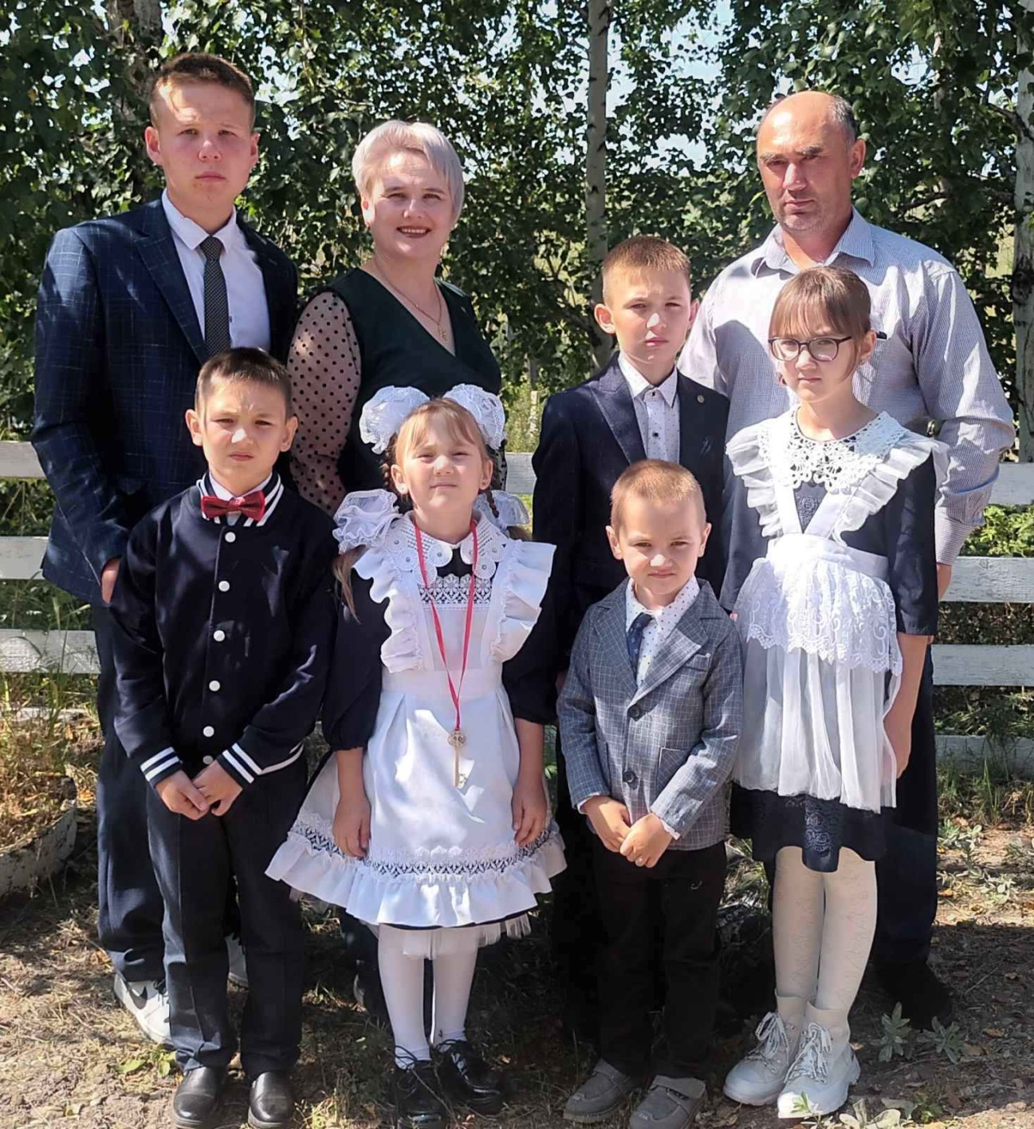
Семья БОРЕЙКО
(6 детей),
папа - учитель «Основы безопасности и защиты Родины»
МБОУ «Потанинская СОШ», участник СВО.

Slide 11
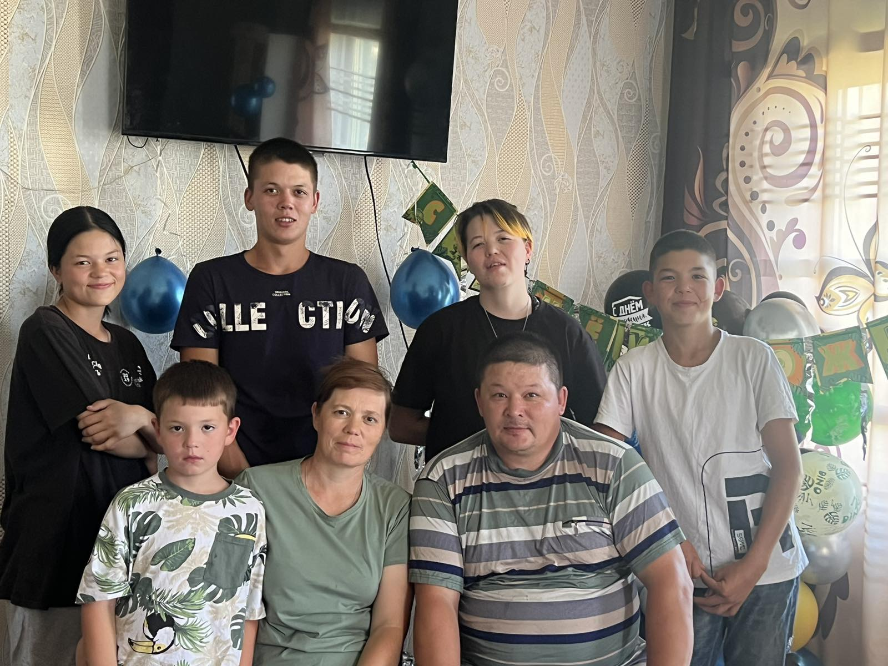
Семья НИКИТИНЫХ (5 детей),
мама - директор МБОУ «Верхне-Мангиртуйская ООШ».

Slide 12
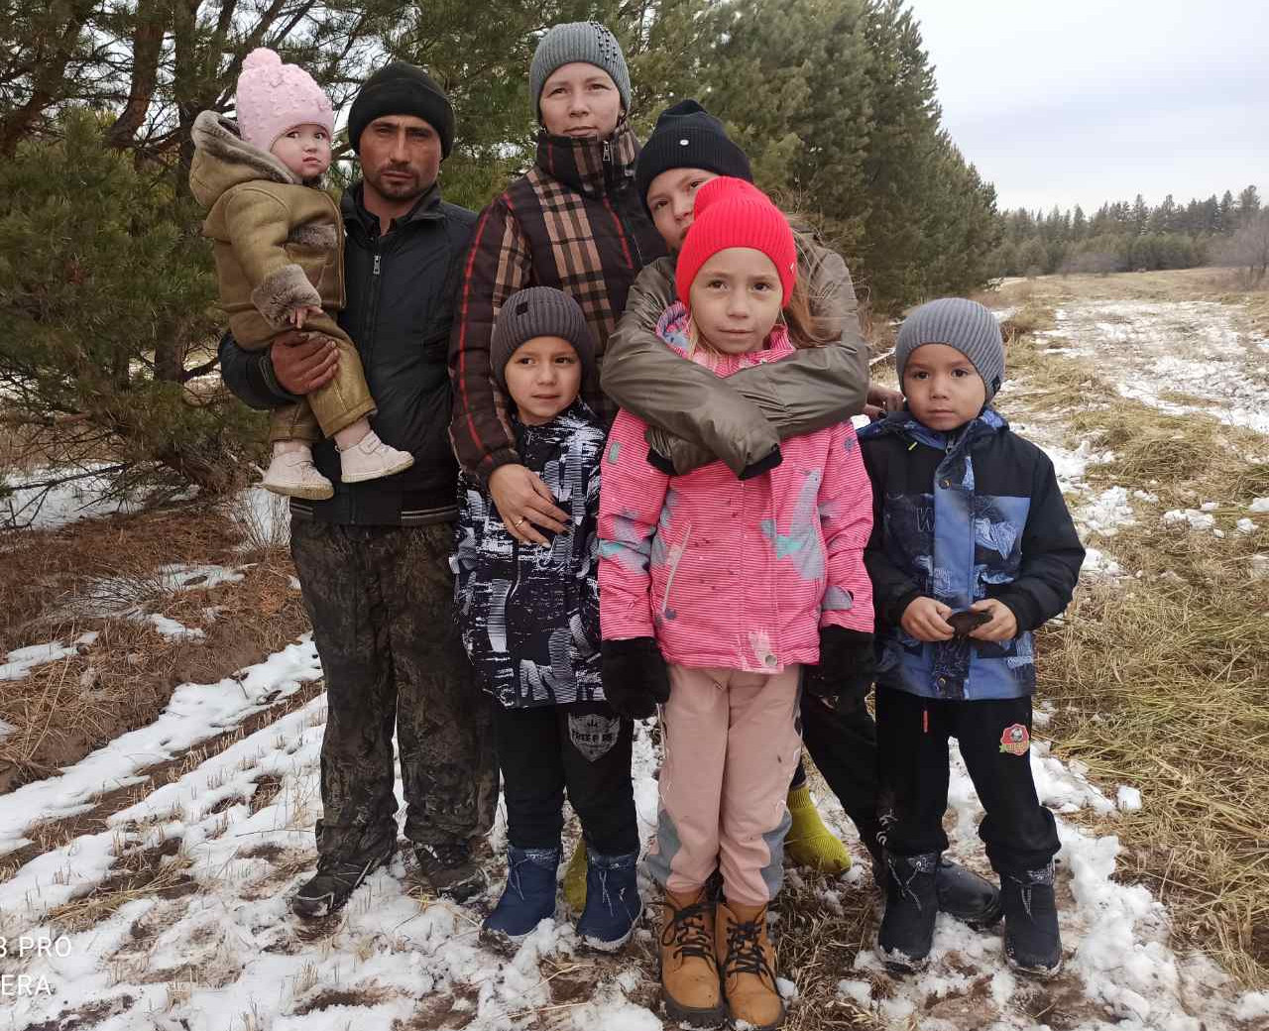
Семья ПЕРЕВАЛОВЫХ (5 детей),
мама - воспитатель МБДОУ Детский сад «Ручеёк» (с. Окино-Ключи).

Slide 13
17 педагогических семей, у которых 4 детей
Общеобразовательные учреждения:
МБОУ «Бичурская СОШ № 1» - 2 семьи;
МБОУ «Бичурская СОШ № 5» - 1 семья;
МБОУ «Бичурская СОШ № 3» - 1 семья;
МБОУ «Бичурская СОШ № 4 имени Героя Совесткого Союза Соломенникова Е.И.» - 1 семья;
МБОУ «Потанинская СОШ» - 1 семья;
МБОУ «Шибертуйская СОШ» - 3 семьи;
МБОУ «Верхне-Мангиртуйская ООШ» - 1 семья.
Дошкольные учреждения:
МБДОУ Детский сад «Ая-Ганга» - 1 семья;
МБДОУ Детский сад «Багульник» - 1 семья;
МБДОУ Детский сад «Березка» - 1 семья;
МБДОУ Детский сад «Елочка» - 1 семья;
МБДОУ Детский сад «Малышок» - 2 семьи;
МБДОУ Детский сад «Полянка» - 1 семья.

Slide 14
17 педагогических семей, у которых 4 детей
Общеобразовательные учреждения:
МБОУ «Бичурская СОШ № 1» - 2 семьи;
МБОУ «Бичурская СОШ № 5» - 1 семья;
МБОУ «Бичурская СОШ № 3» - 1 семья;
МБОУ «Бичурская СОШ № 4 имени Героя Совесткого Союза Соломенникова Е.И.» - 1 семья;
МБОУ «Потанинская СОШ» - 1 семья;
МБОУ «Шибертуйская СОШ» - 3 семьи;
МБОУ «Верхне-Мангиртуйская ООШ» - 1 семья.
Дошкольные учреждения:
МБДОУ Детский сад «Ая-Ганга» - 1 семья;
МБДОУ Детский сад «Багульник» - 1 семья;
МБДОУ Детский сад «Березка» - 1 семья;
МБДОУ Детский сад «Елочка» - 1 семья;
МБДОУ Детский сад «Малышок» - 2 семьи;
МБДОУ Детский сад «Полянка» - 1 семья.

Slide 15
Семья – источник радости и счастья,
Любви неиссякаемый родник,
И в ясную погоду, и в ненастье
Хранит семья и ценит жизни миг.
Семья – оплот и сила государства,
Хранящая традиции веков.
Семья – России главное богатство.
Так пусть хранит все наши семьи Бог!

Slide 16
Семья – источник радости и счастья,
Любви неиссякаемый родник,
И в ясную погоду, и в ненастье
Хранит семья и ценит жизни миг.
Семья – оплот и сила государства,
Хранящая традиции веков.
Семья – России главное богатство.
Так пусть хранит все наши семьи Бог!

